Slide 1
HERRAMIENTAS VIRTUALES PARA LA GESTIÓN DEL RIESGO

Slide 2
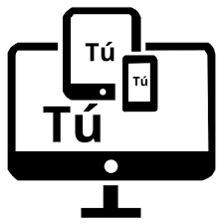
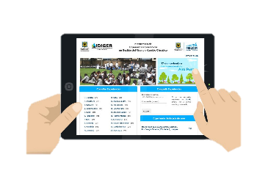
HERRAMIENTAS VIRTUALES PARA LA GESTIÓN DEL RIESGO
DESARROLLO PLENO DEL POTENCIAL DE LOS BOGOTANOS

Slide 3
Gracias
www.idiger.gov.co

